Slide 1
Здоровье педагога как профессиональная ценность и фактор успешности образовательного процесса в ДОО
Управленческий проект

Slide 2
Будьте добрыми, если захотите;
Будьте мудрыми, если сможете;
Но здоровыми вы должны быть всегда.
Конфуций

Slide 3
Цель проекта: формирование на базе дошкольной образовательной организации среды, способствующей ведению сотрудниками здорового образа жизни; профилактика и коррекция здоровья педагогов психологическими ресурсами
Задачи проекта:
1. Формирование системы мотивации сотрудников к здоровому образу жизни.
2. Обучение навыкам регуляции негативных психоэмоциональных состояний, профилактики эмоционального выгорания.
3. Формирование у педагогов потребности в здоровом образе жизни и эмоциональном благополучии как залоге успешности в педагогической деятельности.
4. Вовлечение сотрудников ДОО в мероприятия по укреплению общественного здоровья.

Slide 4
Ожидаемые результаты реализации проекта: - овладение основами культуры здоровья; - снижение ситуативной и личностной тревожности педагогов; - формирование навыков регуляции негативных психоэмоциональных состояний; - повышение самооценки и уверенности в себе.
Участники реализации проекта:
- Кривцова Е.В., старший воспитатель – организует и координирует работу по проекту,
- педагоги и специалисты ДОО – участвуют в реализации мероприятий.

Slide 5
Профессиональное здоровье педагога – комплексное физическое, психическое, духовное, социальное состояние педагога, обеспечивающее активное, продуктивное выполнение профессиональных функций, сопротивление негативным факторам стрессогенной профессионально-образовательной среды.

Slide 6
Основными составляющими индивидуального здоровья с позиции педагогической деятельности являются: 1) Физическое благополучие 2) Психологическое благополучие 3) Социальное благополучие

Slide 7
Культура здоровья педагога — это интегративное образование личности, представленное совокупностью аксиологического, технологического и личностно-творческого компонентов, характеризующееся высоким уровнем овладения валеологическими знаниями и умениями, сформированным ценностным отношением к здоровью, здоровому образу жизни, развитой способностью к рефлексии своей жизнедеятельности и выраженной направленностью профессионально-педагогической деятельности на сохранение, укрепление и формирование здоровья.

Slide 8
Этапы работы: 1 этап – подготовительный: выявление проблемы, формулирование темы, целей и задач, сбор и изучение информации о состоянии педагогов, мониторинговые исследования, создание модели методического сопровождения педагогов, составление перспективного плана работы; 2 этап – практический: ознакомление педагогов с итогами мониторинга, представление перспективного плана. Работа по реализации проекта. 3 этап – аналитический: повторная диагностика. Мониторинг, планирование дальнейшей работы в этом направлении.

Slide 9
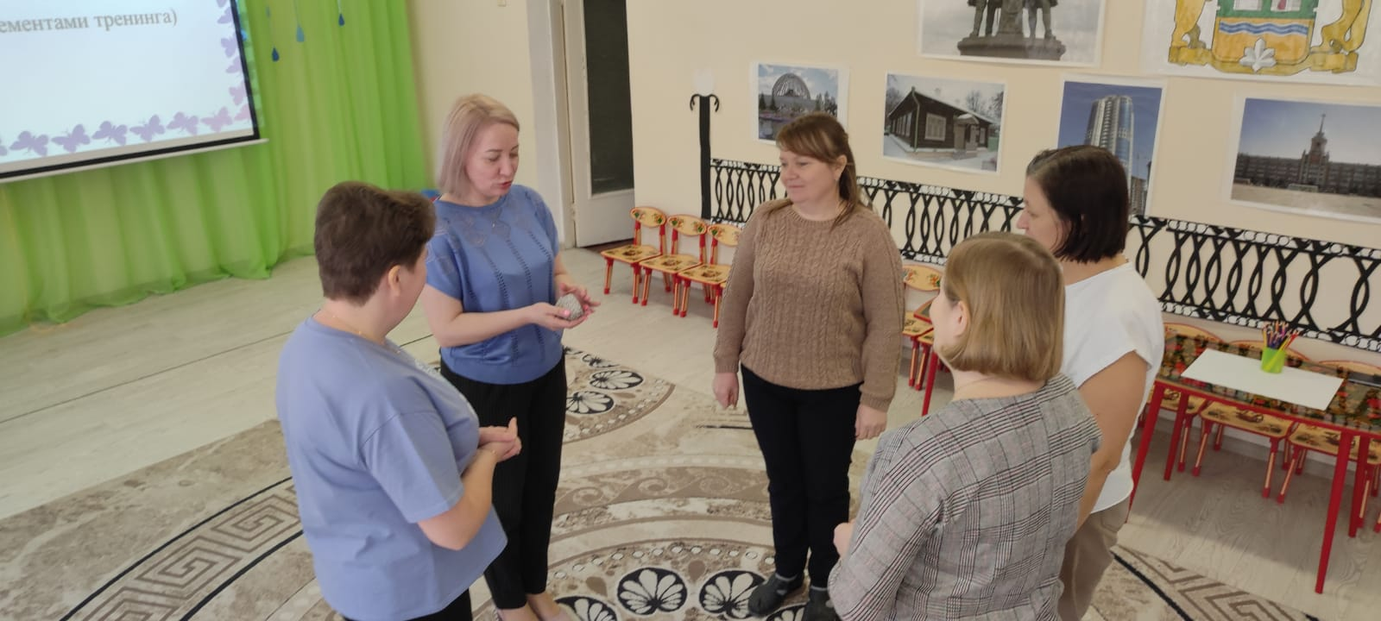
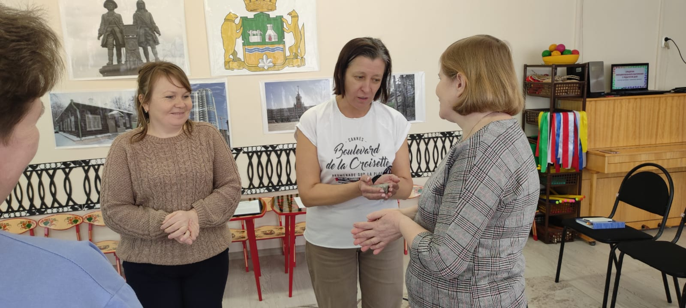
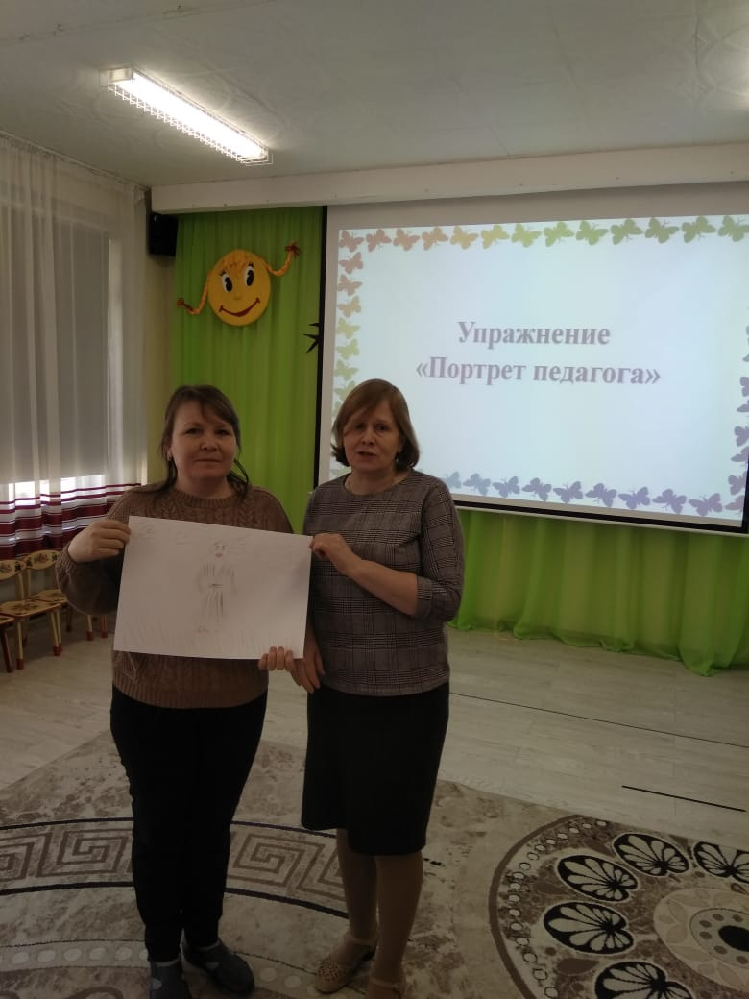
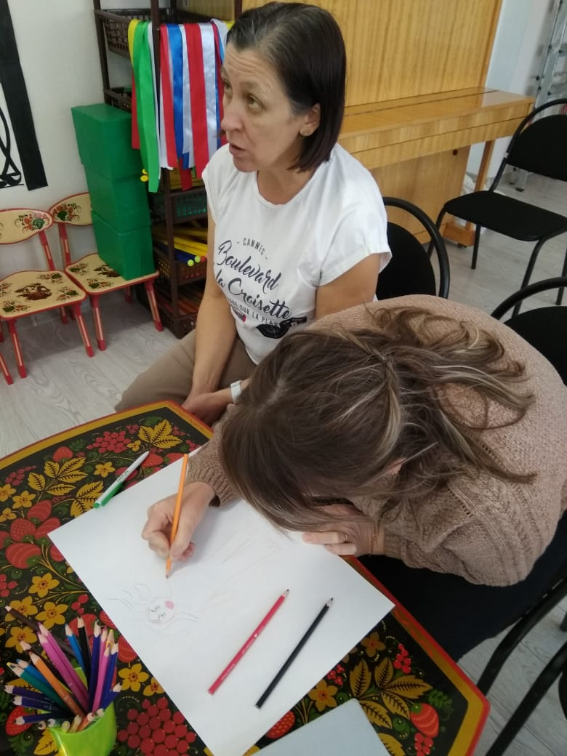
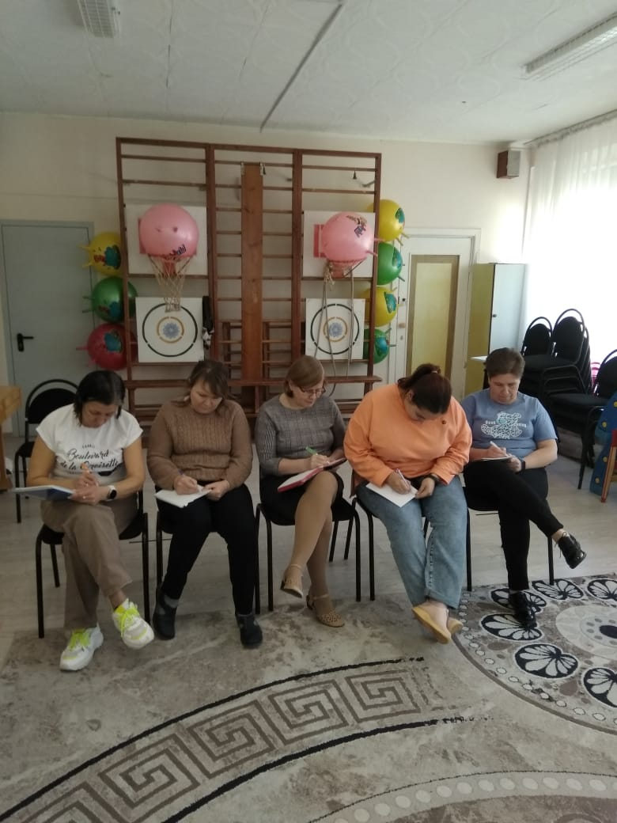
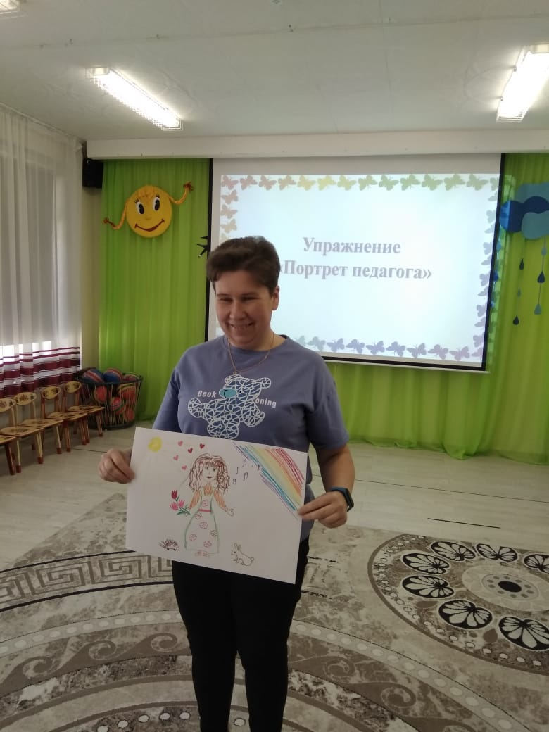
Синдром эмоционального выгорания у педагогов ДОО (семинар-практикум с элементами тренинга)

Slide 10
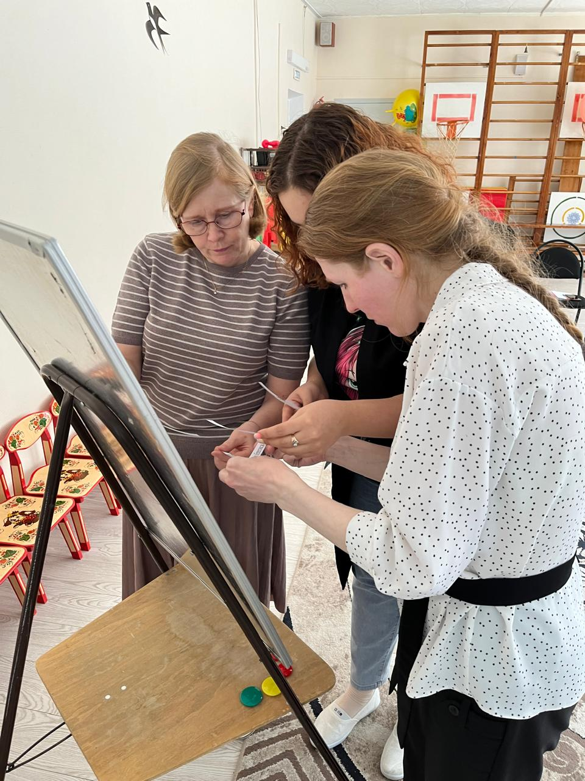
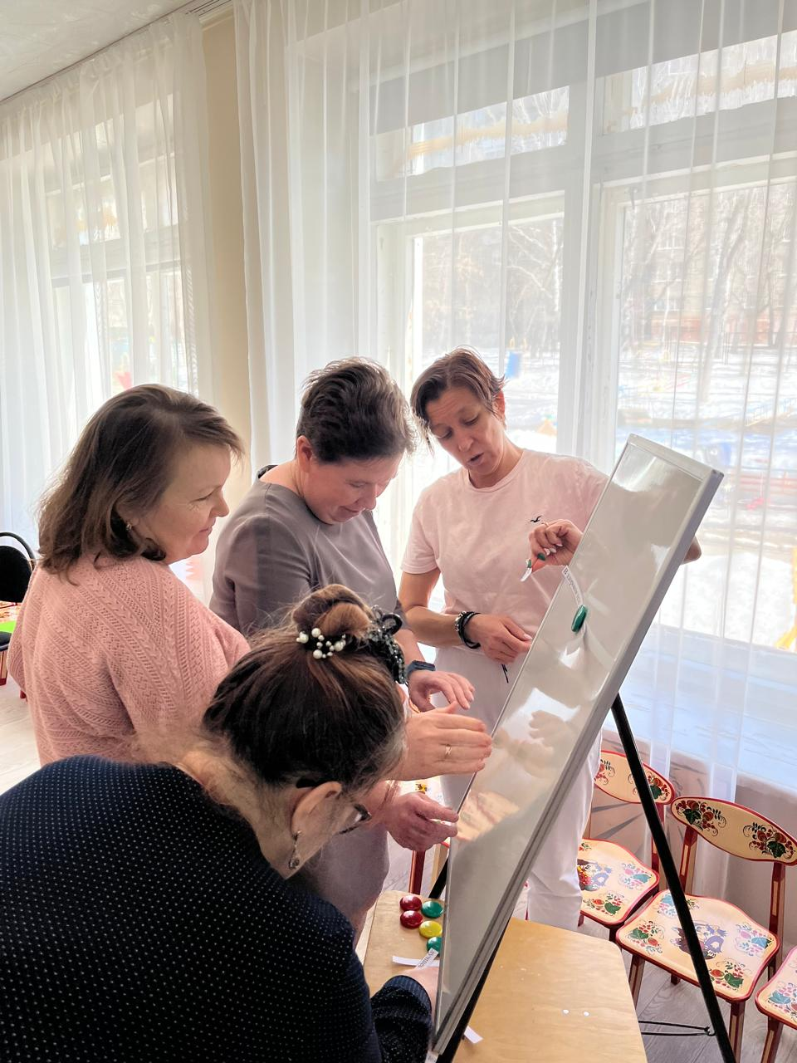
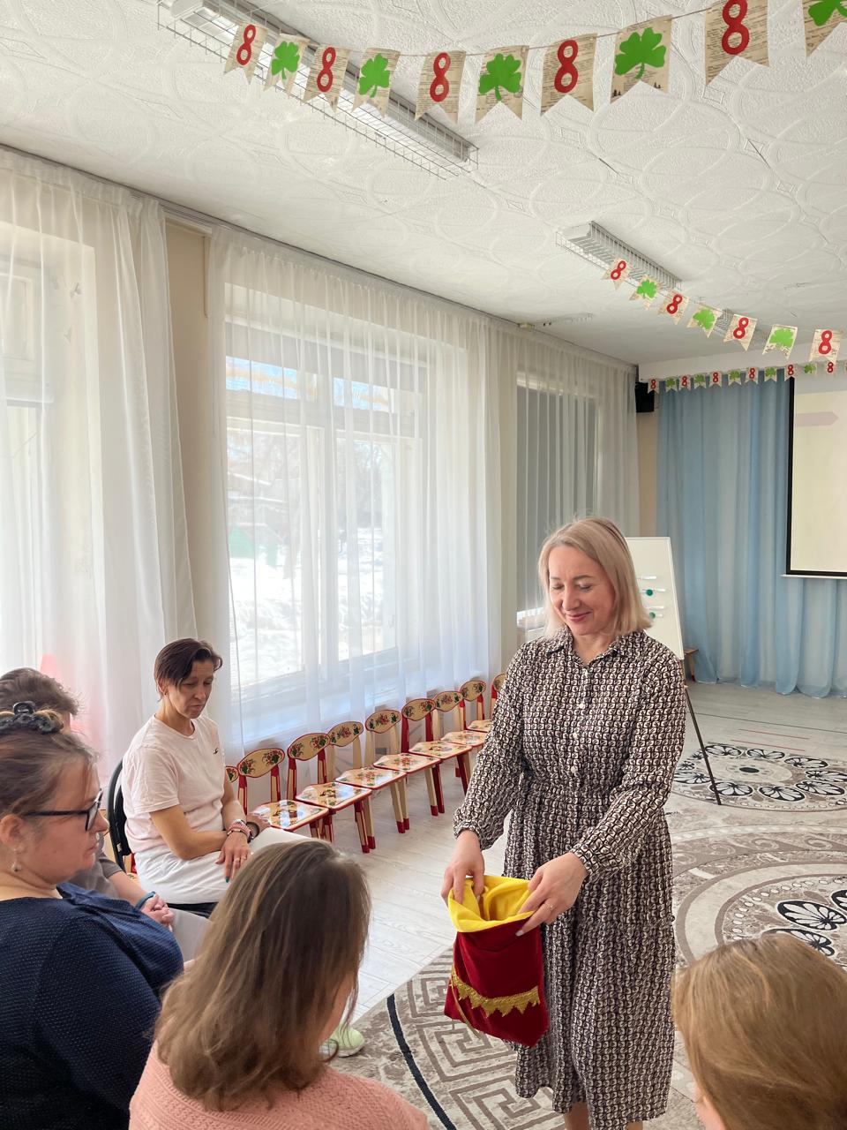
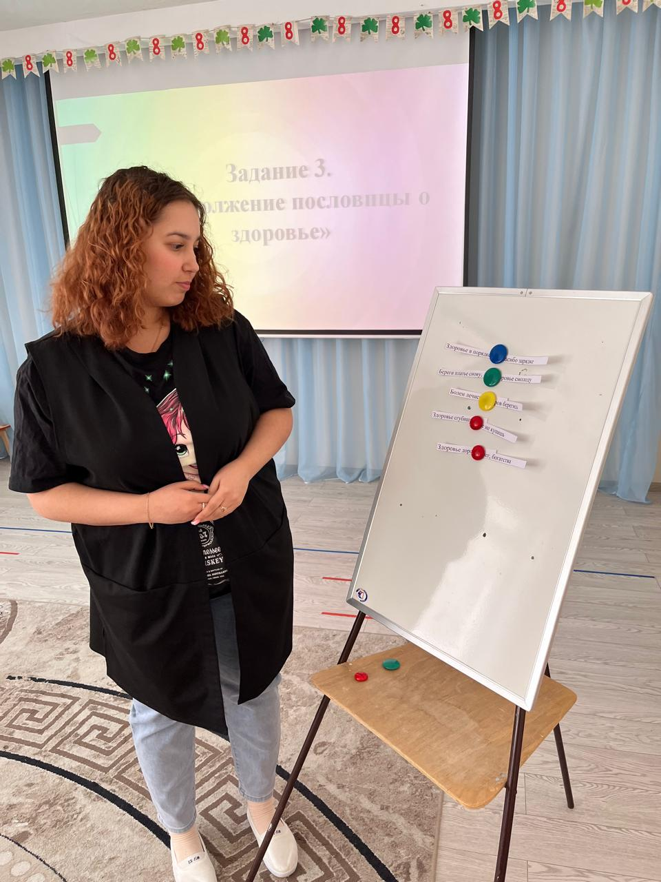
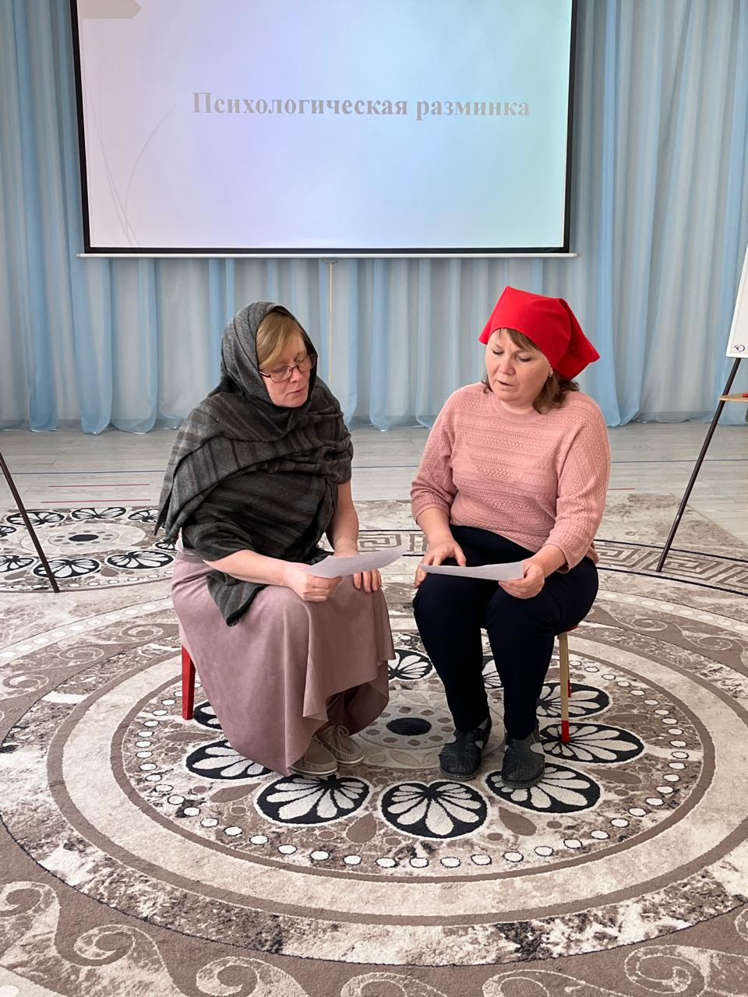
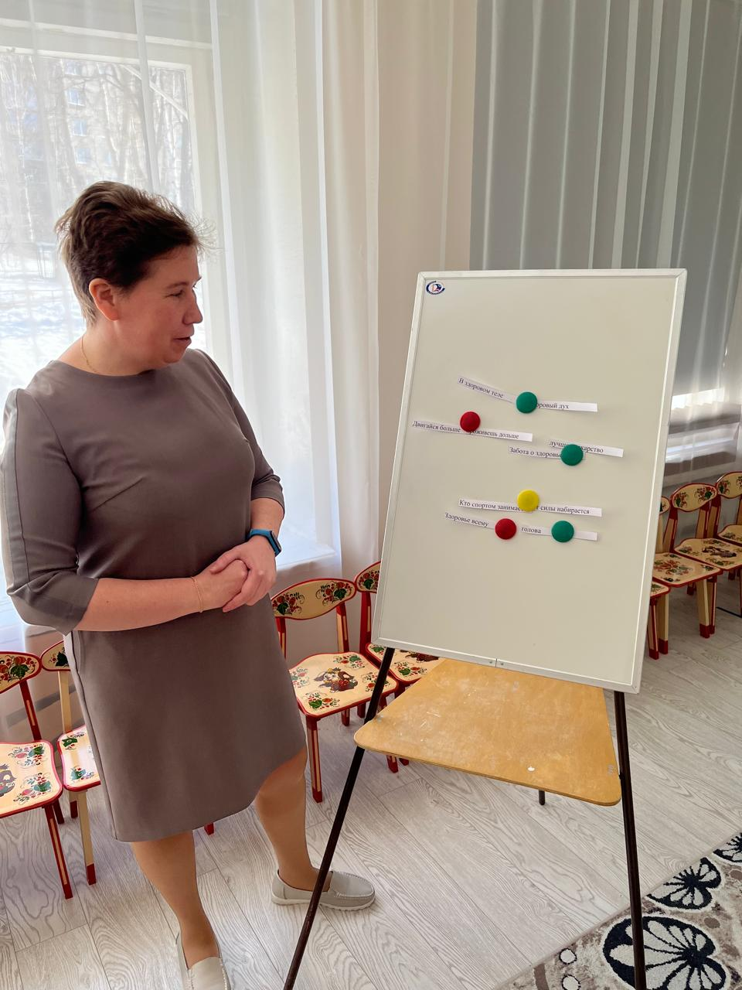
Безопасность и здоровье (игровой тренинг)

Slide 11
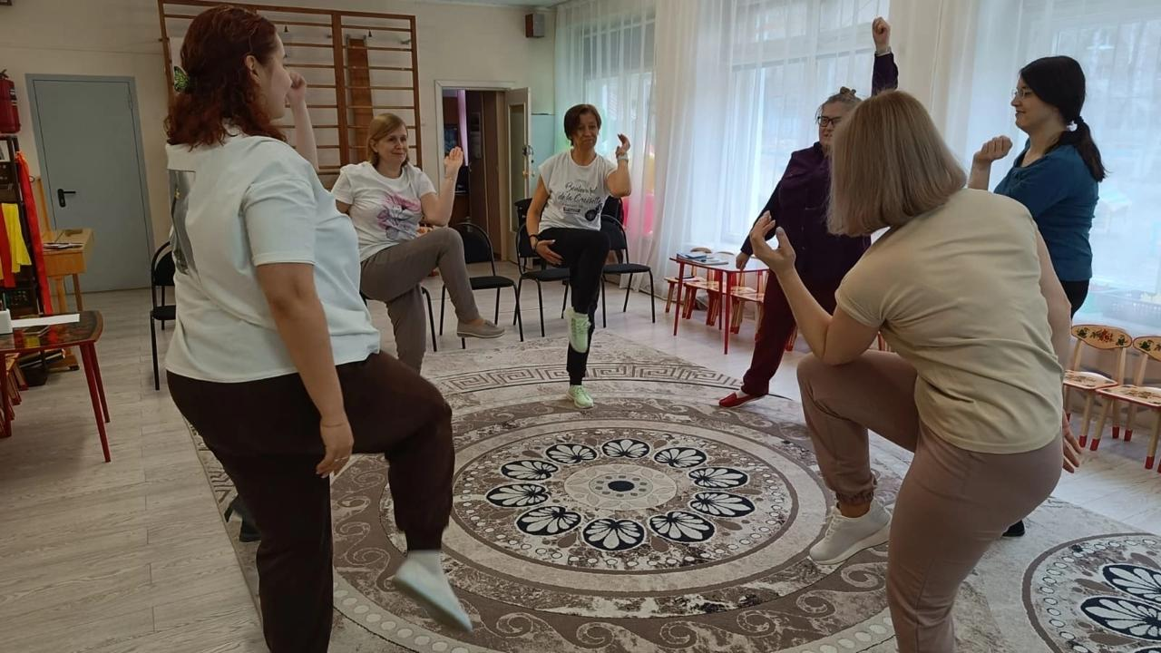
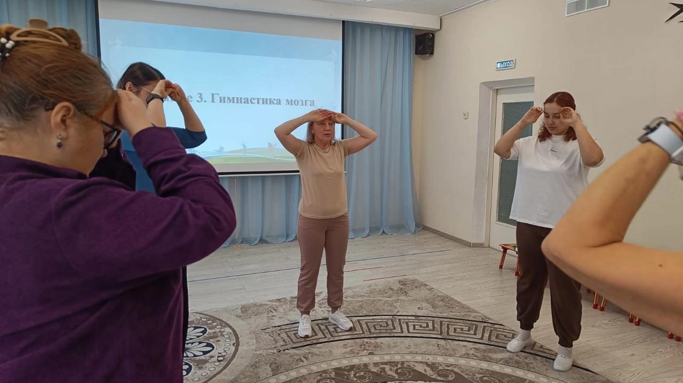
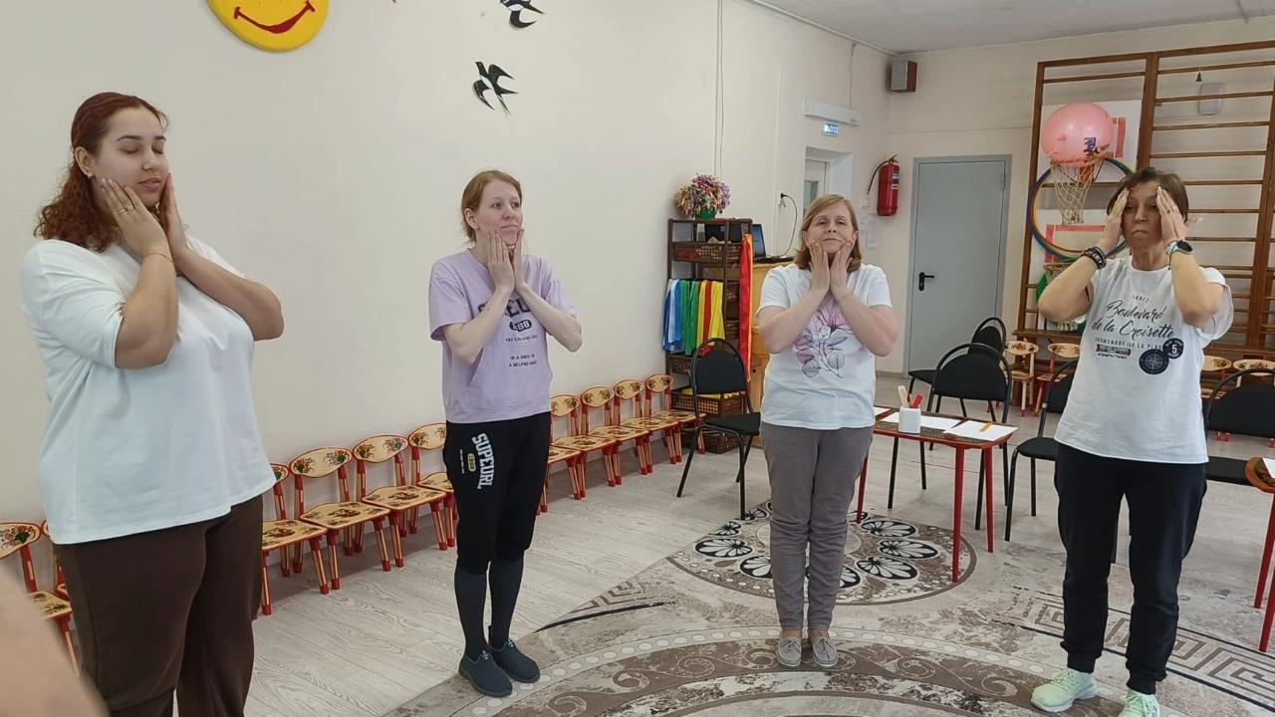
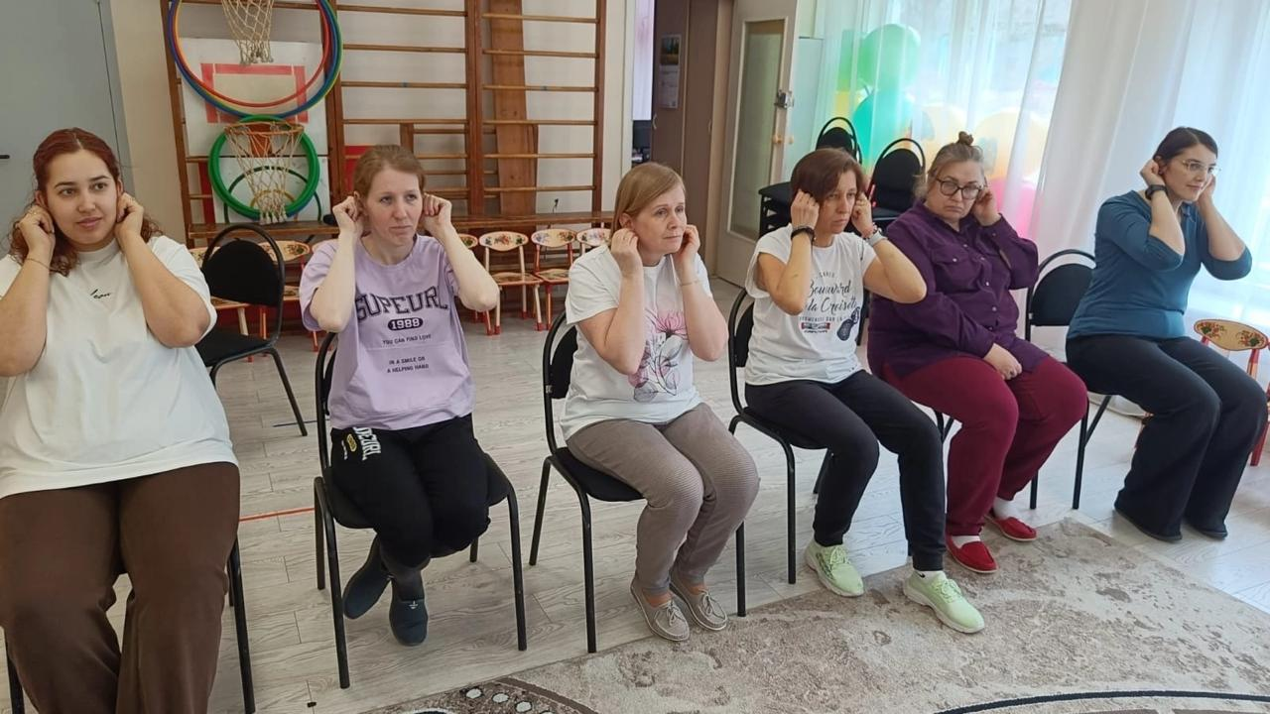
День здоровья. «Мое здоровье» (игровой тренинг)

